Slide 1

Reporte
Publicidad
Junio 2019

Slide 2


125
Monthly performance

Slide 3
125
Daily performance

Slide 4
Performance por formato

Slide 5
Audiencia - Sexo
X%
De las visitas únicas a la campaña fueron hombres.

Slide 6
Audiencia - Edad
El perfil de la campaña corresponde a personas entre
X y X años

Slide 7
Audiencia - Ubicación

Slide 8
Día de la semana
Lunes
El día donde más tráfico tuvo la página.

Slide 9
Marca de dispositivo
Samsung
Es la marca principal de celular con la que los usuarios entraron a la campaña.

Slide 10
Tipo de usuario
X%
fueron visitantes nuevos. En el sitio, solamente X% de los visitantes fueron nuevos.

Slide 11
Audiencia - Afinidad
Segmentos donde los usuarios tienen más predisposición a comprar productos o servicios de la categoría especificada.

Slide 13
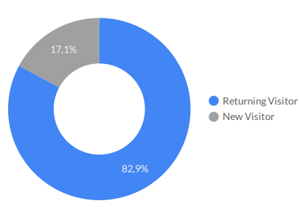
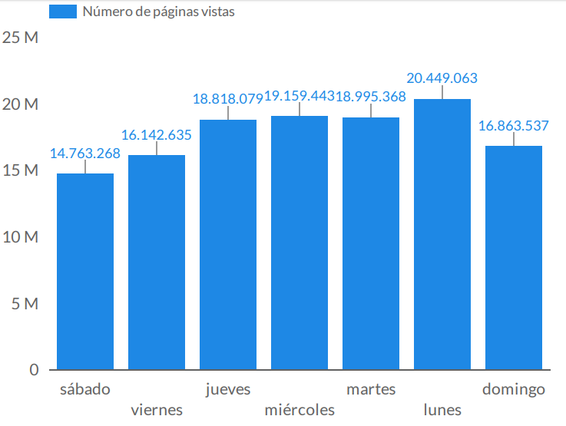
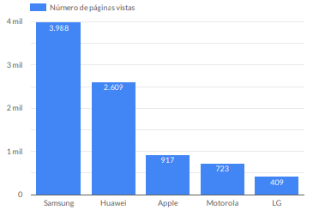
Audiencia - Comportamiento
Día de la semana
Marca de dispositivo
Tipo de usuario
Lunes
El día donde más tráfico tuvo la página.
Samsung
Es la marca principal de celular con la que los usuarios entraron a la campaña.
X%
fueron visitantes nuevos. En el sitio, solamente X% de los visitantes fueron nuevos.

